Slide 1
ภาษาคอมพิวเตอร์สำหรับเด็ก
Computer Language For Kids

Slide 2
ภาษาคอมพิวเตอร์สำหรับเด็ก
เนื่องจากในปัจจุบันการเขียนโปรแกรม ต้องศึกษารูปแบบ(Syntax) ของภาษานั้นๆก่อน จึงสามารถเขียนโปรแกรมภาษานั้นได้อย่างชำนาญ ทำให้เป็นการยากที่จะทำให้เด็กสามารถเรียนรู้ได้ด้วยตัวเอง ซึ่งทำให้เด็กเห็นว่าภาษาคอมพิวเตอร์เป็นเรื่องยาก
โปรแกรมภาษาคอมพิวเตอร์สำหรับเด็ก เป็นโครงงานที่มุ่งพัฒนาภาษาคอมพิวเตอร์ซึ่งสามารถเขียนโปรแกรมได้ด้วยการใช้รูปภาพที่เด็กสามารถเข้าใจได้ง่าย โดยการนำรูปไปวางแทนการพิมพ์รูปแบบของภาษาคอมพิวเตอร์ที่เป็นตัวอักษรอักขระ เมื่อวางรูปตามที่ต้องการแล้ว โปรแกรมสามารถแสดงผลขั้นตอนต่างๆ ของโปรแกรมโดยเรียงตามรูปที่วางไว้ทีละขั้นตอน ทำให้เข้าใจขั้นตอนการทำงานของโปรแกรมที่เขียนได้ง่าย อีกทั้งยังสามารถแปลงเป็นโค้ดภาษาซีได้

Slide 3
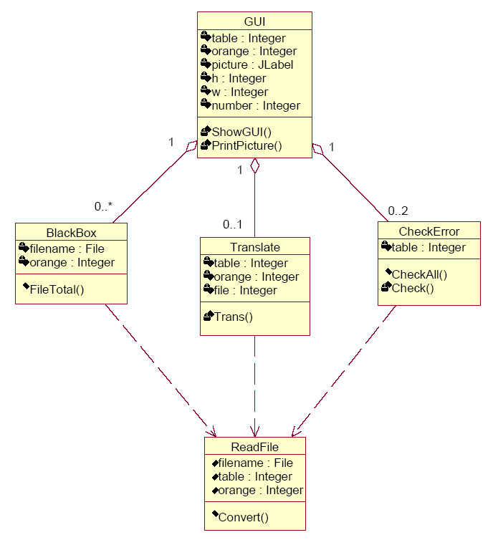
การออกแบบไดอะแกรม
คลาสไดอะแกรม

Slide 4
Class GUI
Class Blackbox
Class CheckError
Class Translate
Class ReadFile

Slide 5
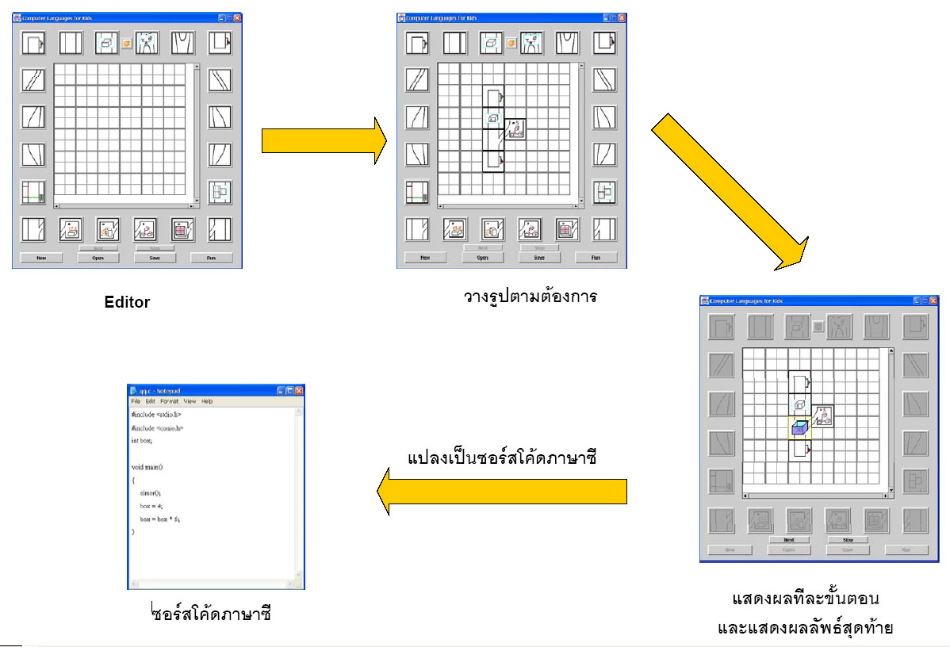
ท็อปดาวน์ไดอะแกรม (Top Down Diagram)

Slide 6
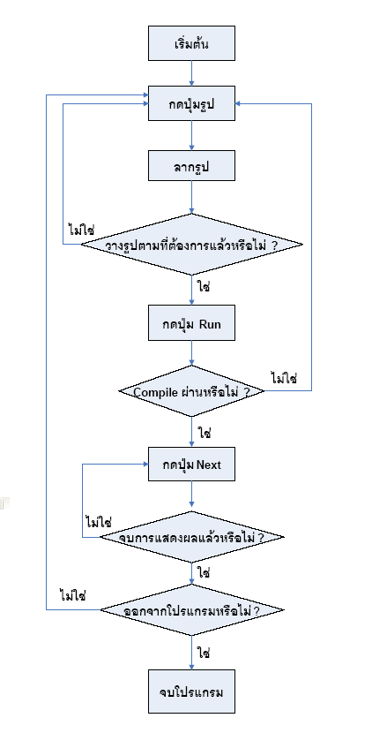
โฟล์วชาร์ทไดอะแกรม (Flow Chart Diagram)

Slide 7

การพัฒนาโปรแกรม
ส่วนที่ติดต่อกับผู้ใช้ (Graphic User Interface)
  ส่วนสำหรับเลือกรูป

Slide 8



  จุดเริ่มต้น - จุดสิ้นสุด
  ตัวแปร

Slide 9




  คำสั่งคำนวณพื้นฐาน
    การบวก
    การลบ

Slide 10


  คำสั่งคำนวณพื้นฐาน
    การคูณ
    การหาร

Slide 11



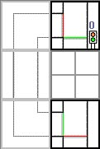
  คำสั่งเงื่อนไข
  คำสั่งทำซ้ำ

Slide 12


  ฟังก์ชันที่มองไม่เห็นการทำงาน
  การเพิ่มค่า

Slide 13







  เส้นทางของการทำงาน

Slide 14
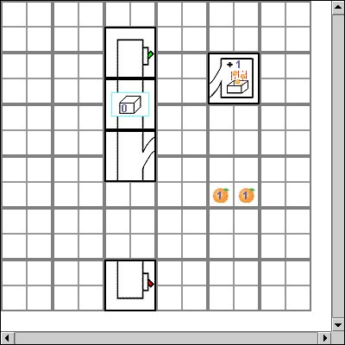
ส่วนสำหรับการวางรูป

Slide 15
ส่วนปุ่มต่างๆ
  ปุ่ม New
  ปุ่ม Open
  ปุ่ม Save
  ปุ่ม Run
  ปุ่ม Next
  ปุ่ม Stop

Slide 16
การแปลงจากรูปภาพเป็นซอร์สโค้ด
  การแปลงไฟล์ธรรมดา
  การแปลงไฟล์ของฟังก์ชัน
การเรียกใช้ฟังก์ชันที่มองไม่เห็นการทำงาน
  การเตรียมนำฟังก์ชันที่มองไม่เห็นการทำงานขึ้นมาเพื่อใช้งาน การแปลงไฟล์ของฟังก์ชัน
  การเรียกใช้ฟังก์ชันที่มองไม่เห็นการทำงาน

Slide 17
การรันโปรแกรม
  การแสดงผลทีละขั้นตอนการทำงานของโปรแกรม
  การรันแล้วแสดงผลลัพธ์ของโปรแกรมโดยอัตโนมัติ

Slide 18
การทดลอง
การทดลองการตรวจสอบเงื่อนไขร่วมกับการวนทำซ้ำ
การทดลองฟังก์ชันที่มองไม่เห็นการทำงาน และการเรียกตัวเอง

Slide 19
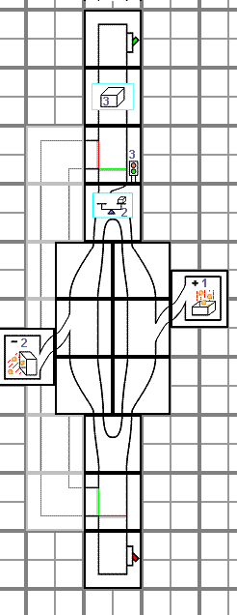
การทดลองการตรวจสอบเงื่อนไขร่วมกับการวนทำซ้ำ

Slide 20
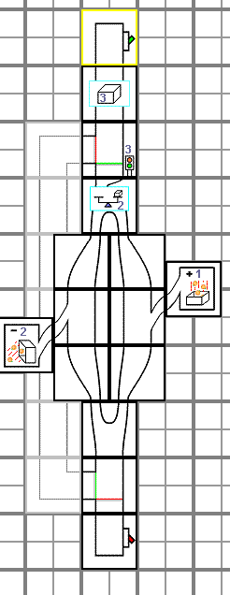
การทดลองการตรวจสอบเงื่อนไขร่วมกับการวนทำซ้ำ

Slide 21
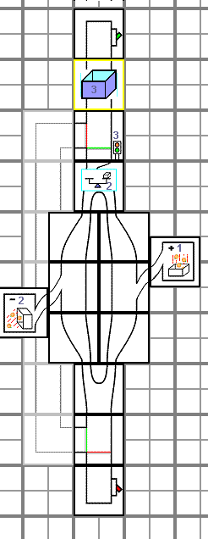
การทดลองการตรวจสอบเงื่อนไขร่วมกับการวนทำซ้ำ

Slide 22
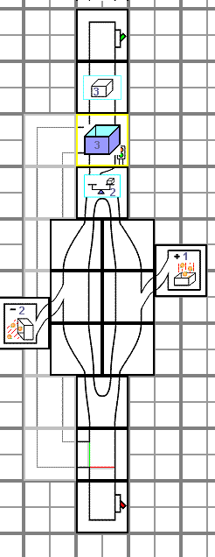
การทดลองการตรวจสอบเงื่อนไขร่วมกับการวนทำซ้ำ

Slide 23
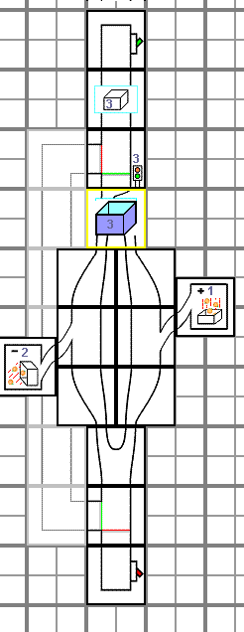
การทดลองการตรวจสอบเงื่อนไขร่วมกับการวนทำซ้ำ

Slide 24
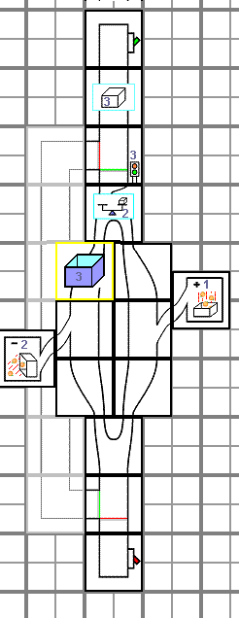
การทดลองการตรวจสอบเงื่อนไขร่วมกับการวนทำซ้ำ

Slide 25
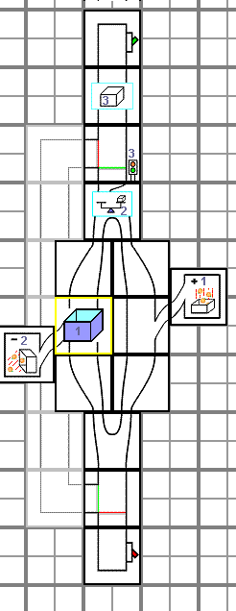
การทดลองการตรวจสอบเงื่อนไขร่วมกับการวนทำซ้ำ

Slide 26
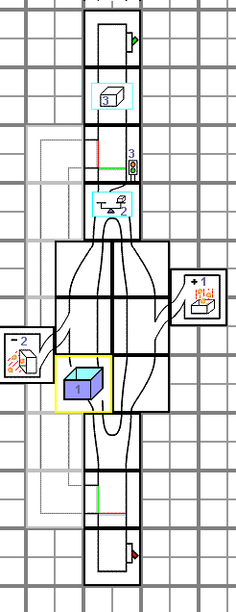
การทดลองการตรวจสอบเงื่อนไขร่วมกับการวนทำซ้ำ

Slide 27
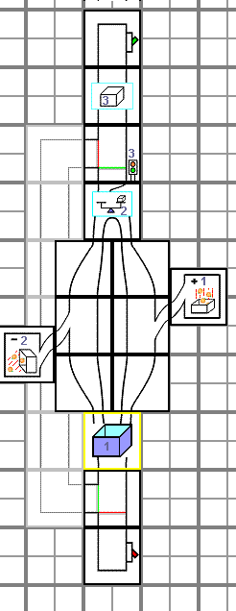
การทดลองการตรวจสอบเงื่อนไขร่วมกับการวนทำซ้ำ

Slide 28
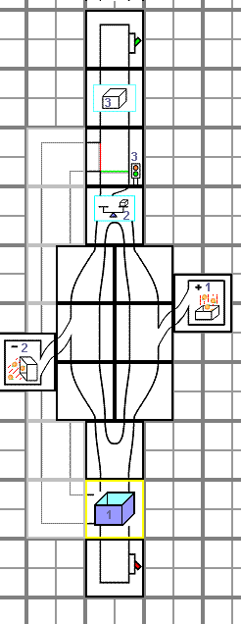
การทดลองการตรวจสอบเงื่อนไขร่วมกับการวนทำซ้ำ

Slide 29
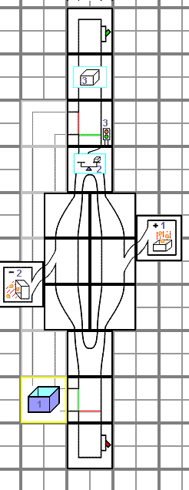
การทดลองการตรวจสอบเงื่อนไขร่วมกับการวนทำซ้ำ

Slide 30
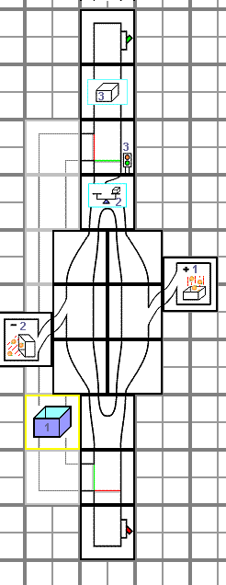
การทดลองการตรวจสอบเงื่อนไขร่วมกับการวนทำซ้ำ

Slide 31
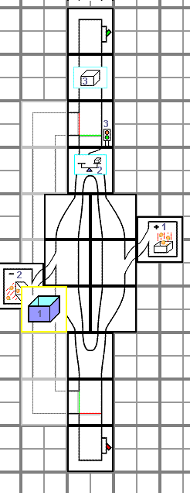
การทดลองการตรวจสอบเงื่อนไขร่วมกับการวนทำซ้ำ

Slide 32
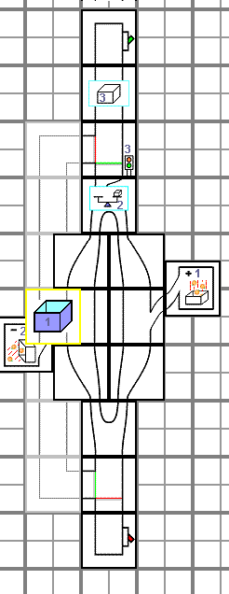
การทดลองการตรวจสอบเงื่อนไขร่วมกับการวนทำซ้ำ

Slide 33
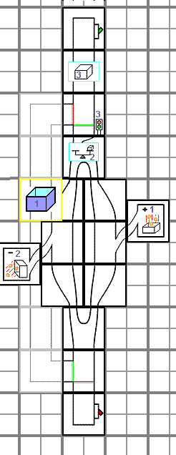
การทดลองการตรวจสอบเงื่อนไขร่วมกับการวนทำซ้ำ

Slide 34
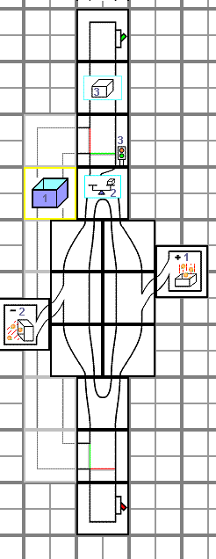
การทดลองการตรวจสอบเงื่อนไขร่วมกับการวนทำซ้ำ

Slide 35
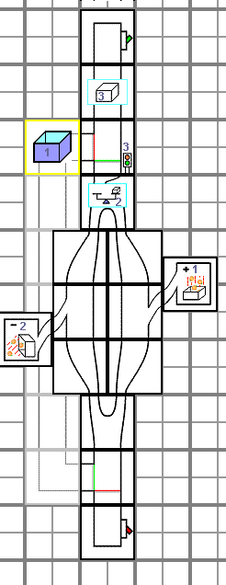
การทดลองการตรวจสอบเงื่อนไขร่วมกับการวนทำซ้ำ

Slide 36

การทดลองการตรวจสอบเงื่อนไขร่วมกับการวนทำซ้ำ

Slide 37

การทดลองการตรวจสอบเงื่อนไขร่วมกับการวนทำซ้ำ

Slide 38
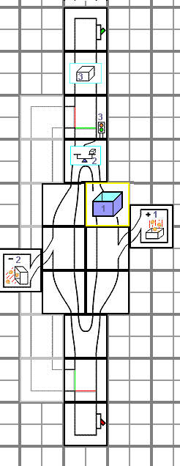
การทดลองการตรวจสอบเงื่อนไขร่วมกับการวนทำซ้ำ

Slide 39
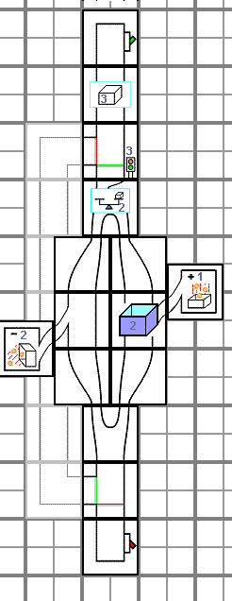
การทดลองการตรวจสอบเงื่อนไขร่วมกับการวนทำซ้ำ

Slide 40
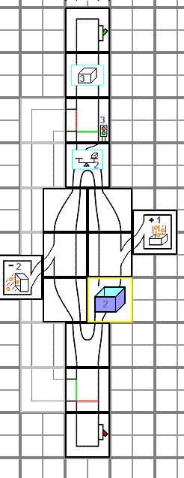
การทดลองการตรวจสอบเงื่อนไขร่วมกับการวนทำซ้ำ

Slide 41

การทดลองการตรวจสอบเงื่อนไขร่วมกับการวนทำซ้ำ

Slide 42

การทดลองการตรวจสอบเงื่อนไขร่วมกับการวนทำซ้ำ

Slide 43

การทดลองการตรวจสอบเงื่อนไขร่วมกับการวนทำซ้ำ

Slide 44

การทดลองการตรวจสอบเงื่อนไขร่วมกับการวนทำซ้ำ

Slide 45

การทดลองการตรวจสอบเงื่อนไขร่วมกับการวนทำซ้ำ

Slide 46

การทดลองการตรวจสอบเงื่อนไขร่วมกับการวนทำซ้ำ

Slide 47

การทดลองการตรวจสอบเงื่อนไขร่วมกับการวนทำซ้ำ

Slide 48

การทดลองการตรวจสอบเงื่อนไขร่วมกับการวนทำซ้ำ

Slide 49

การทดลองการตรวจสอบเงื่อนไขร่วมกับการวนทำซ้ำ

Slide 50

การทดลองการตรวจสอบเงื่อนไขร่วมกับการวนทำซ้ำ

Slide 51

การทดลองการตรวจสอบเงื่อนไขร่วมกับการวนทำซ้ำ

Slide 52

การทดลองการตรวจสอบเงื่อนไขร่วมกับการวนทำซ้ำ

Slide 53
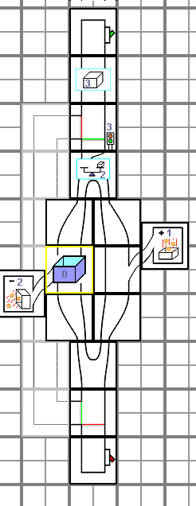
การทดลองการตรวจสอบเงื่อนไขร่วมกับการวนทำซ้ำ

Slide 54

การทดลองการตรวจสอบเงื่อนไขร่วมกับการวนทำซ้ำ

Slide 55

การทดลองการตรวจสอบเงื่อนไขร่วมกับการวนทำซ้ำ

Slide 56
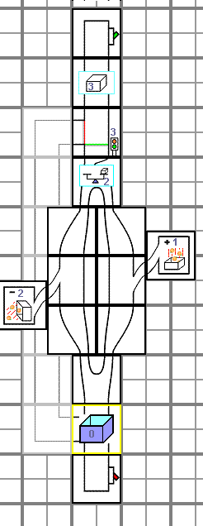
การทดลองการตรวจสอบเงื่อนไขร่วมกับการวนทำซ้ำ

Slide 57

การทดลองการตรวจสอบเงื่อนไขร่วมกับการวนทำซ้ำ

Slide 58
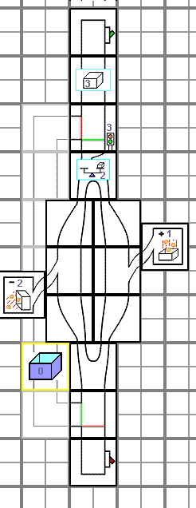
การทดลองการตรวจสอบเงื่อนไขร่วมกับการวนทำซ้ำ

Slide 59

การทดลองการตรวจสอบเงื่อนไขร่วมกับการวนทำซ้ำ

Slide 60

การทดลองการตรวจสอบเงื่อนไขร่วมกับการวนทำซ้ำ

Slide 61

การทดลองการตรวจสอบเงื่อนไขร่วมกับการวนทำซ้ำ

Slide 62

การทดลองการตรวจสอบเงื่อนไขร่วมกับการวนทำซ้ำ

Slide 63

การทดลองการตรวจสอบเงื่อนไขร่วมกับการวนทำซ้ำ

Slide 64
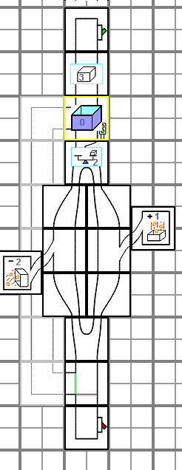
การทดลองการตรวจสอบเงื่อนไขร่วมกับการวนทำซ้ำ

Slide 65
การทดลองการตรวจสอบเงื่อนไขร่วมกับการวนทำซ้ำ

Slide 66
การทดลองการตรวจสอบเงื่อนไขร่วมกับการวนทำซ้ำ

Slide 67
การทดลองการตรวจสอบเงื่อนไขร่วมกับการวนทำซ้ำ

Slide 68
การทดลองการตรวจสอบเงื่อนไขร่วมกับการวนทำซ้ำ

Slide 69
การทดลองการตรวจสอบเงื่อนไขร่วมกับการวนทำซ้ำ

Slide 70
การทดลองการตรวจสอบเงื่อนไขร่วมกับการวนทำซ้ำ

Slide 71
การทดลองการตรวจสอบเงื่อนไขร่วมกับการวนทำซ้ำ

Slide 72
การทดลองการตรวจสอบเงื่อนไขร่วมกับการวนทำซ้ำ

Slide 73
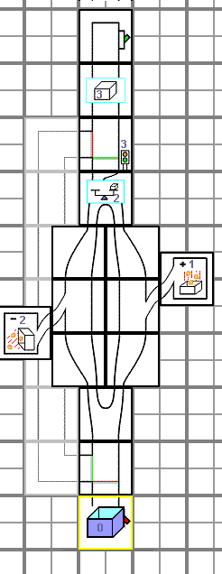
การทดลองการตรวจสอบเงื่อนไขร่วมกับการวนทำซ้ำ

Slide 74
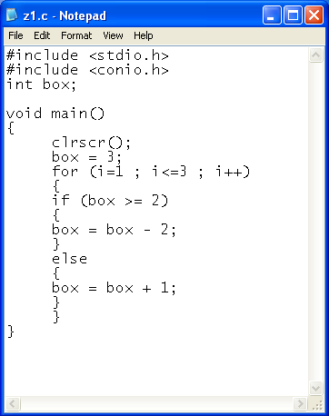

Slide 75
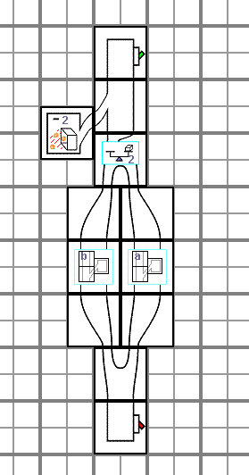
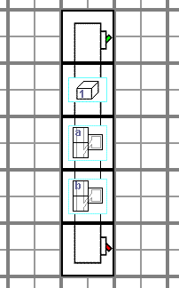
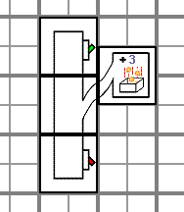
การทดลองฟังก์ชันที่มองไม่เห็นการทำงาน และการเรียกตัวเอง
Function A
Main
Function B

Slide 76
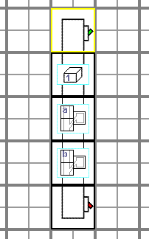
การทดลองฟังก์ชันที่มองไม่เห็นการทำงาน และการเรียกตัวเอง
Function A
Main
Function B

Slide 77
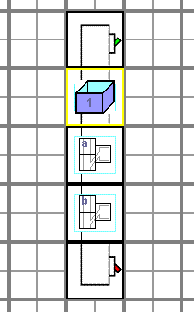
การทดลองฟังก์ชันที่มองไม่เห็นการทำงาน และการเรียกตัวเอง
Function A
Main
Function B

Slide 78
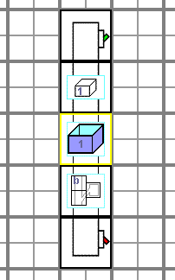
การทดลองฟังก์ชันที่มองไม่เห็นการทำงาน และการเรียกตัวเอง
Function A
Main
Function B

Slide 79
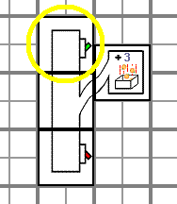
การทดลองฟังก์ชันที่มองไม่เห็นการทำงาน และการเรียกตัวเอง
Orange = 1
Function A
Main
Function B

Slide 80
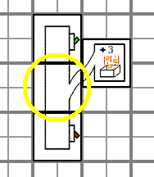
การทดลองฟังก์ชันที่มองไม่เห็นการทำงาน และการเรียกตัวเอง
Orange = 4
Function A
Main
Function B

Slide 81
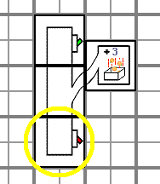
การทดลองฟังก์ชันที่มองไม่เห็นการทำงาน และการเรียกตัวเอง
Orange = 4
Function A
Main
Function B

Slide 82

การทดลองฟังก์ชันที่มองไม่เห็นการทำงาน และการเรียกตัวเอง
Function A
Main
Function B

Slide 83
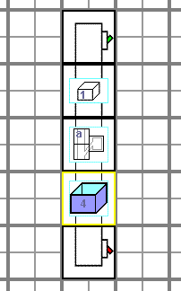
การทดลองฟังก์ชันที่มองไม่เห็นการทำงาน และการเรียกตัวเอง
Function A
Main
Function B

Slide 84
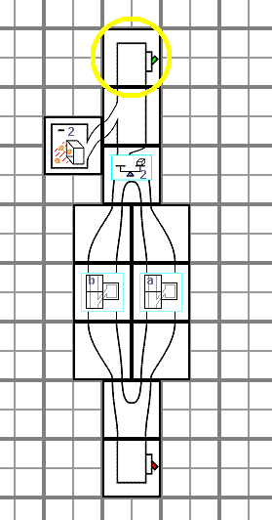
การทดลองฟังก์ชันที่มองไม่เห็นการทำงาน และการเรียกตัวเอง
Orange = 4
Function A
Main
Function B

Slide 85
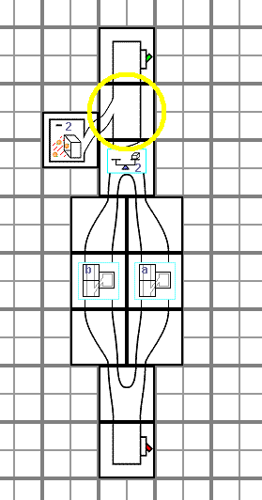
การทดลองฟังก์ชันที่มองไม่เห็นการทำงาน และการเรียกตัวเอง
Orange = 2
Function A
Main
Function B

Slide 86
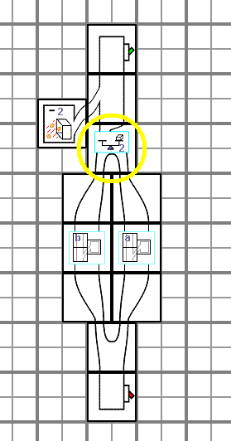
การทดลองฟังก์ชันที่มองไม่เห็นการทำงาน และการเรียกตัวเอง
Orange = 2
Function A
Main
Function B

Slide 87
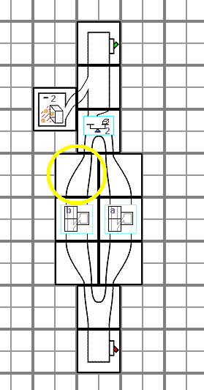
การทดลองฟังก์ชันที่มองไม่เห็นการทำงาน และการเรียกตัวเอง
Orange = 2
Function A
Main
Function B

Slide 88
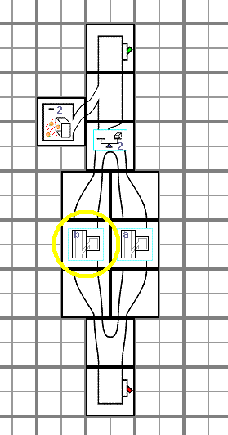
การทดลองฟังก์ชันที่มองไม่เห็นการทำงาน และการเรียกตัวเอง
Orange = 2
Function A
Main
Function B

Slide 89
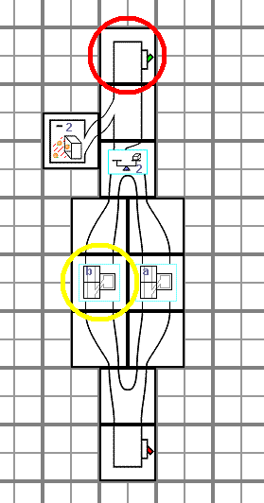
การทดลองฟังก์ชันที่มองไม่เห็นการทำงาน และการเรียกตัวเอง
Orange = 2
Function A
Main
Function B

Slide 90
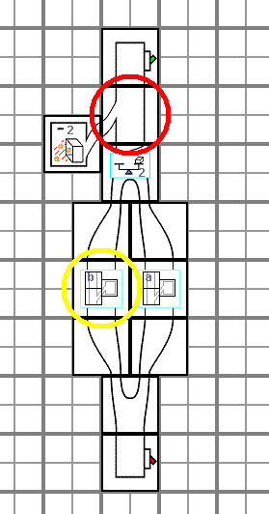
การทดลองฟังก์ชันที่มองไม่เห็นการทำงาน และการเรียกตัวเอง
Orange = 0
Function A
Main
Function B

Slide 91
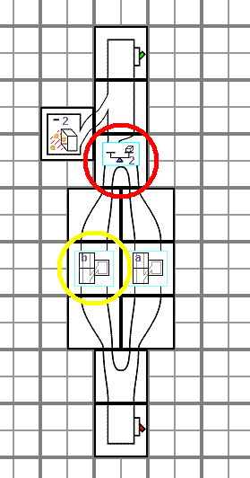
การทดลองฟังก์ชันที่มองไม่เห็นการทำงาน และการเรียกตัวเอง
Orange = 0
Function A
Main
Function B

Slide 92
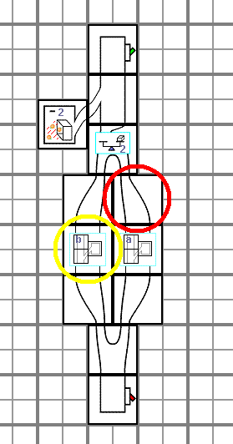
การทดลองฟังก์ชันที่มองไม่เห็นการทำงาน และการเรียกตัวเอง
Orange = 0
Function A
Main
Function B

Slide 93

การทดลองฟังก์ชันที่มองไม่เห็นการทำงาน และการเรียกตัวเอง
Orange = 0
Function A
Main
Function B

Slide 94

การทดลองฟังก์ชันที่มองไม่เห็นการทำงาน และการเรียกตัวเอง
Orange = 0
Function A
Main
Function B

Slide 95

การทดลองฟังก์ชันที่มองไม่เห็นการทำงาน และการเรียกตัวเอง
Orange = 3
Function A
Main
Function B

Slide 96

การทดลองฟังก์ชันที่มองไม่เห็นการทำงาน และการเรียกตัวเอง
Orange = 3
Function A
Main
Function B

Slide 97

การทดลองฟังก์ชันที่มองไม่เห็นการทำงาน และการเรียกตัวเอง
Orange = 3
Function A
Main
Function B

Slide 98

การทดลองฟังก์ชันที่มองไม่เห็นการทำงาน และการเรียกตัวเอง
Orange = 3
Function A
Main
Function B

Slide 99

การทดลองฟังก์ชันที่มองไม่เห็นการทำงาน และการเรียกตัวเอง
Orange = 3
Function A
Main
Function B

Slide 100

การทดลองฟังก์ชันที่มองไม่เห็นการทำงาน และการเรียกตัวเอง
Orange = 3
Function A
Main
Function B

Slide 101

การทดลองฟังก์ชันที่มองไม่เห็นการทำงาน และการเรียกตัวเอง
Orange = 3
Function A
Main
Function B

Slide 102

การทดลองฟังก์ชันที่มองไม่เห็นการทำงาน และการเรียกตัวเอง
Orange = 3
Function A
Main
Function B

Slide 103

การทดลองฟังก์ชันที่มองไม่เห็นการทำงาน และการเรียกตัวเอง
Function A
Main
Function B

Slide 104

การทดลองฟังก์ชันที่มองไม่เห็นการทำงาน และการเรียกตัวเอง
Function A
Main
Function B

Slide 105


Slide 106
สรุป
ส่วนการศึกษาโปรแกรมที่มีอยู่แล้ว
ส่วนการศึกษาพัฒนาการของเด็ก
ส่วนการพัฒนาและออกแบบส่วนที่ติดต่อกับผู้ใช้
ส่วนการทดลองการทำงานของโปรแกรมภาษาคอมพิวเตอร์สำหรับเด็ก

Slide 107
จัดทำโดย
นาย ทวีศักดิ์ ปิยภากรวุฒิกุล 44010177
นาย บวร พิชิตสกุลเดช 44010265
อาจารย์ที่ปรึกษา
อาจารย์ สมเกียรติ วังศิริพิทักษ์
ดร. อรัญญา วลัยรัชต์

Slide 108
Thank you
Q & A

